Slide 1
Objavljivanje videozapisa

Slide 2

Objavom sadržaja na internetu ili na mrežnom poslužitelju sadržaji postaju dostupni većem broju korisnika.
Važno je odabrati pravilan i prikladan servis za objavu sadržaja. Jedan od takvih servisa je i Microsoft Stream.
Upoznajmo ga…

Slide 3
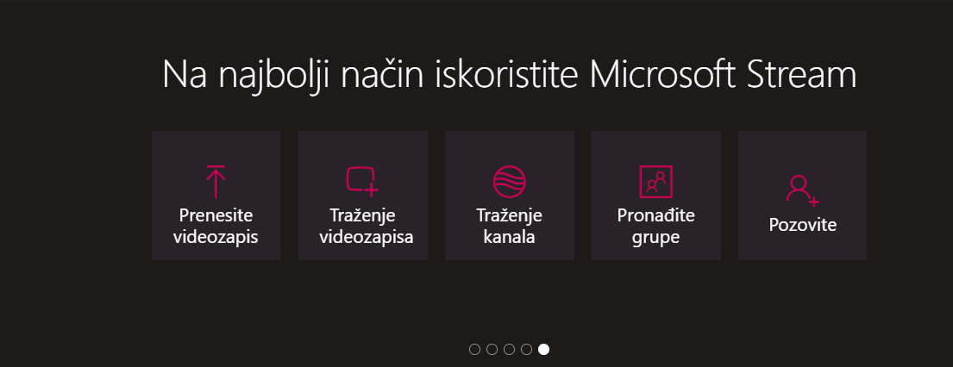
Microsoft Stream
videoservis koji se koristi za objavljivanje, pregled i dijeljenje sadržaja na siguran način preko različitih operativnih sustava i uređaja
omogućuje organizaciju videozapisa u kanale i grupe.

Slide 4
Grupe
Grupe u servisu Microsoft Stream imaju dvostruku ulogu:
organiziranje videozapisa
određivanje prava pristupa videozapisa
U grupi možemo odrediti popis vlasnika i članova grupe.
Dvije su razine pristupa grupi:
javna grupa – svi u ustanovi mogu je vidjeti
privatna grupa – mogu je vidjeti samo osobe dodane u nju

Slide 5
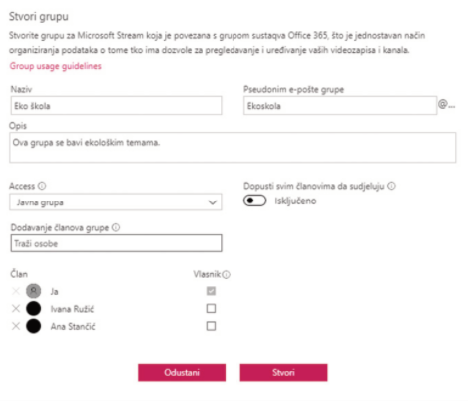
Grupe
Grupu stvaramo iz izbornika odabirom naredbi Stvori – Stvori grupu.
Dodajemo članove grupe i biramo prava pristupa grupi.

Slide 6
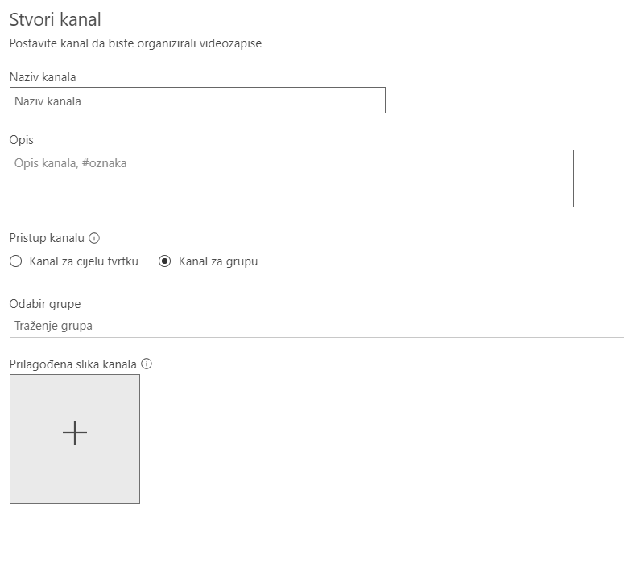
Kanali
Kanali su odličan način organizacije i pronalaska videozapisa po temama i sadržajima.
Stvaranje počinjemo upisivanjem naziva kanala te dodavanjem opisa.
Pristup kanalu možemo odrediti za:
cijelu ustanovu
grupu

Slide 7
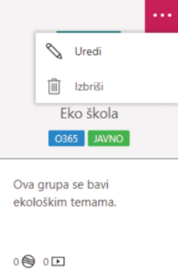
Uređivanje i brisanje
Grupu ili kanal može uređivati i obrisati samo osoba koja je označena kao vlasnik.
Za uređivanje ili brisanja grupe ili kanala iz izbornika biramo naredbu Pregledaj – Moje grupe (Moji kanali).

Slide 8
ZADATAK
Samostalno istražite mogućnosti stvaranja kanala i grupa te postavljanja videozapisa.

